Slide 1

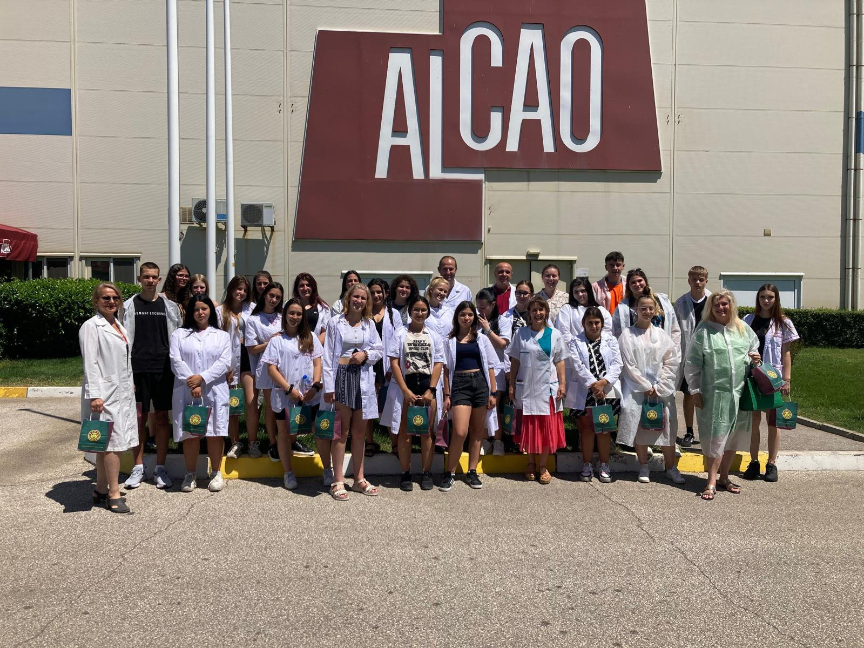
Летни стажове 2026
Ново начало – старт на професионалната ви кариера и професионално развитие
Кой може да кандидатства?
студенти, степен „Бакалавър“ III – IV курс
студенти, степен „Магистър“ ;
Направления:
Технолог в производство на шоколад и шоколадови изделия
Качество и безопастност на храните
Ние предлагаме:
Заплащане по време на стажа
Ментор и програма за развитие
Осигурен транспопрт
Ваучери за храна
Мултиспорт карта

